Slide 1
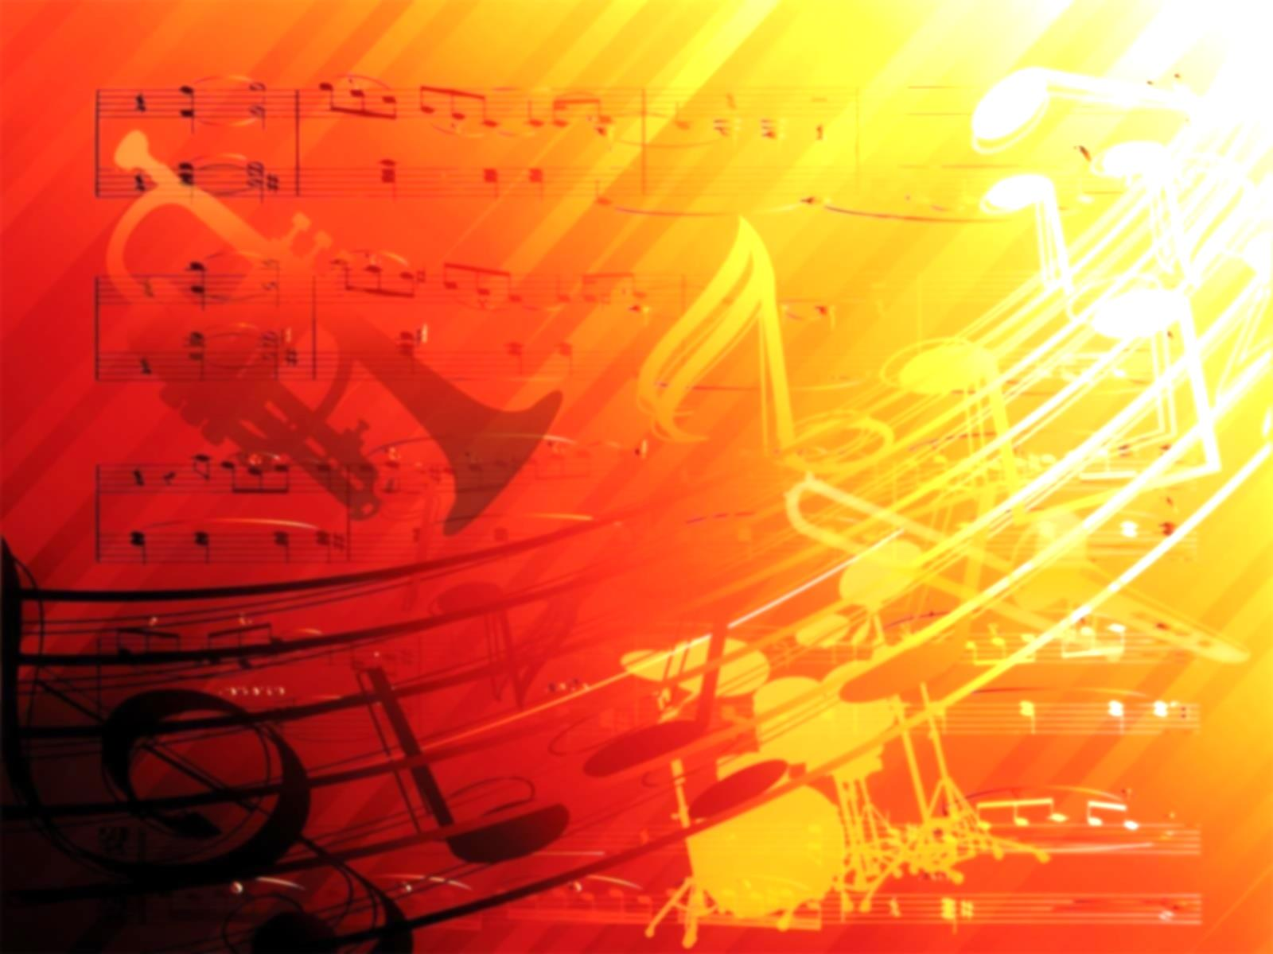
Отчетный концерт
отделения
духовых и ударных инструментов

Slide 2
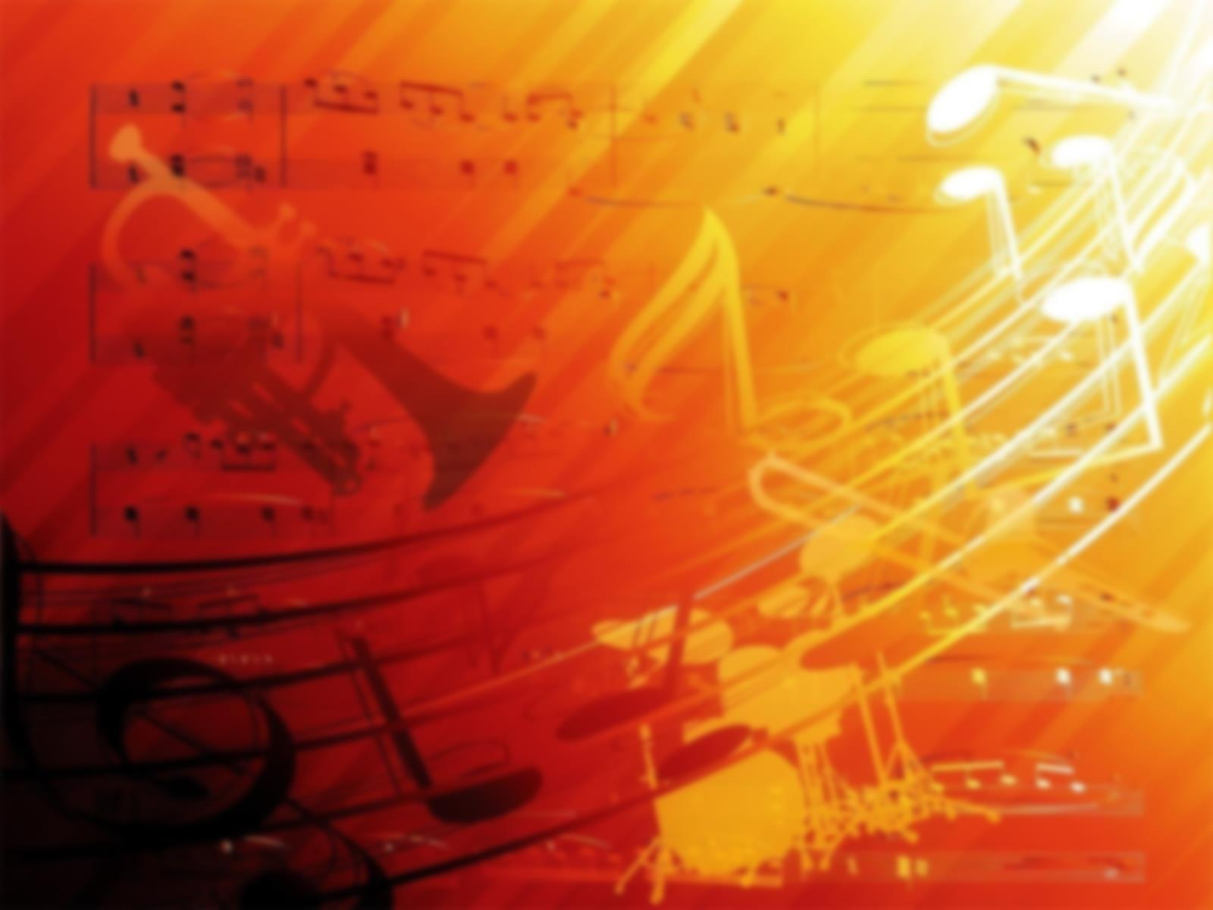
«Музыка воодушевляет весь мир,
снабжает душу крыльями,
способствует полету воображения;
музыка придает жизнь
и веселье всему существующему.
Ее можно назвать воплощением
всего прекрасного и
всего возвышенного.»
(Платон)

Slide 3
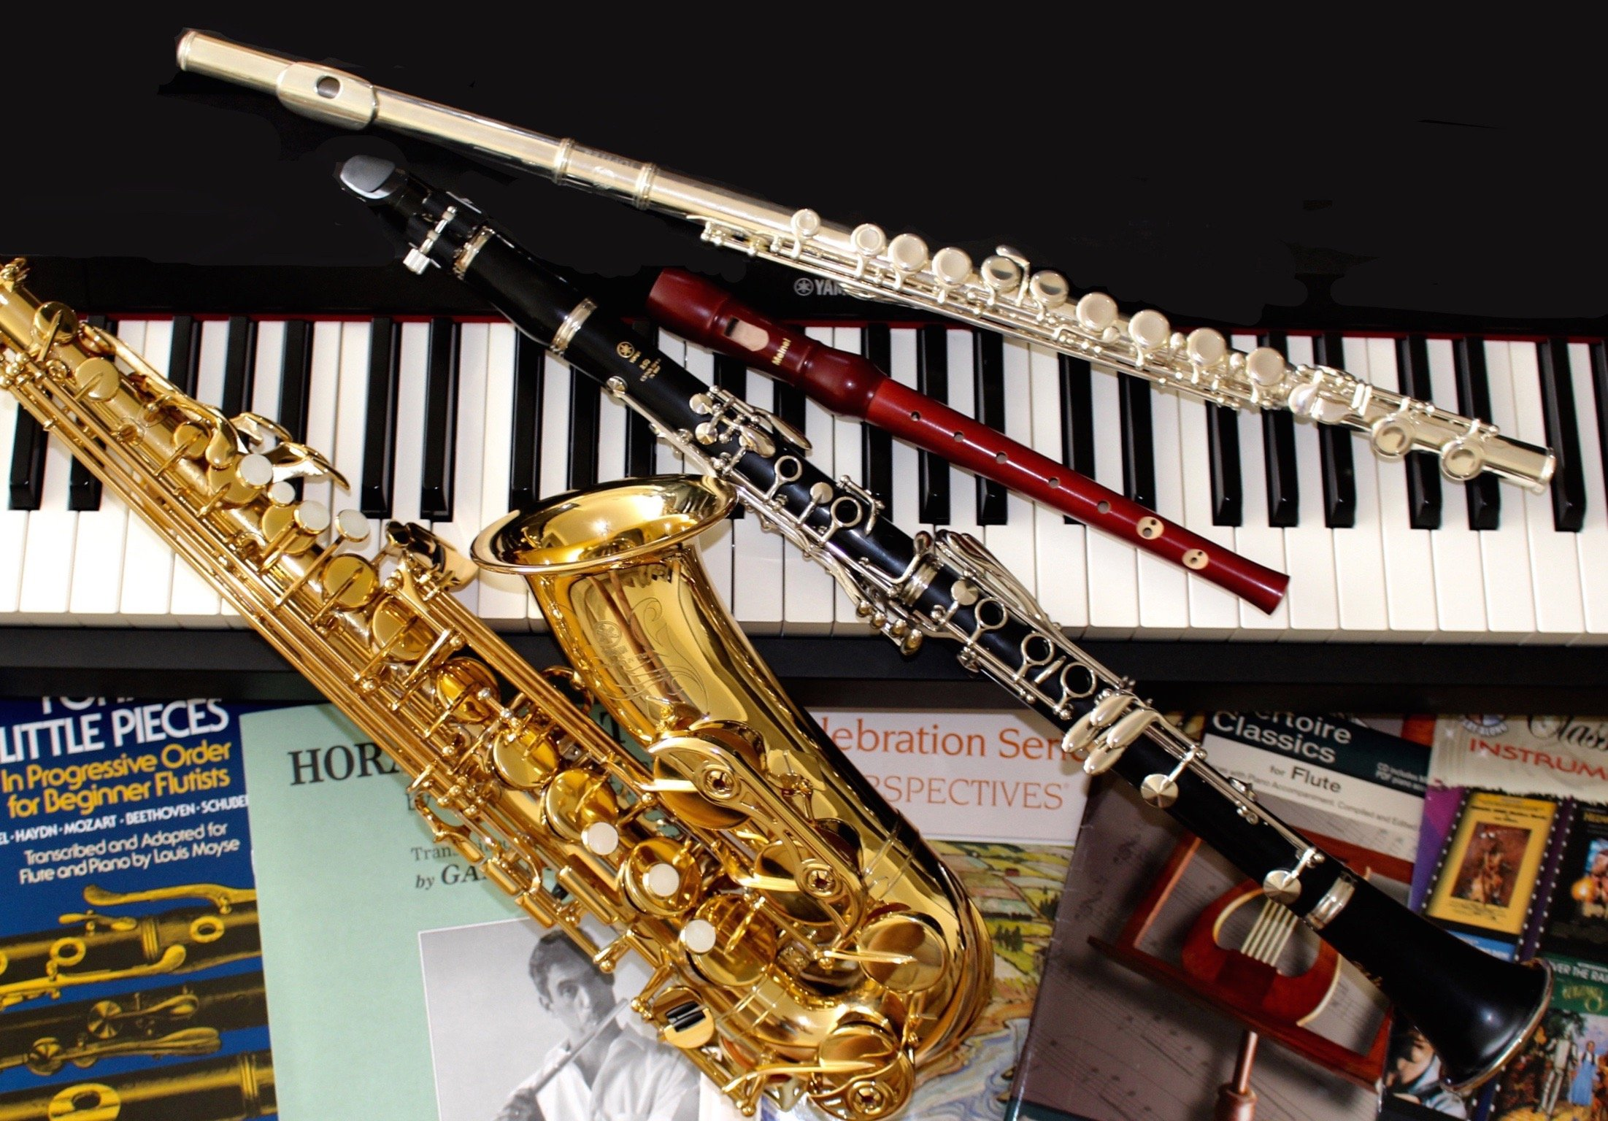
Группа деревянных духовых

Slide 4
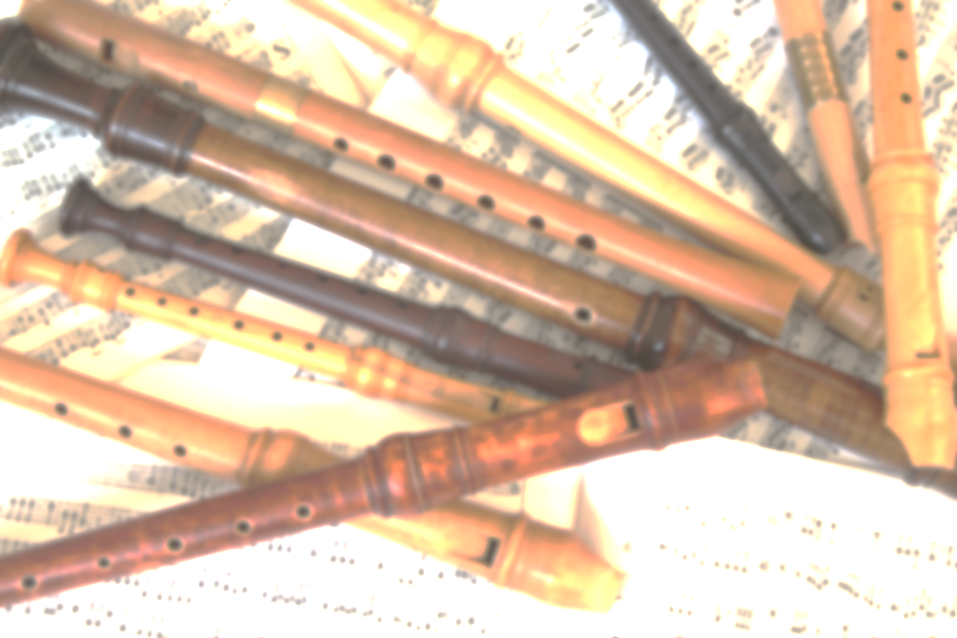
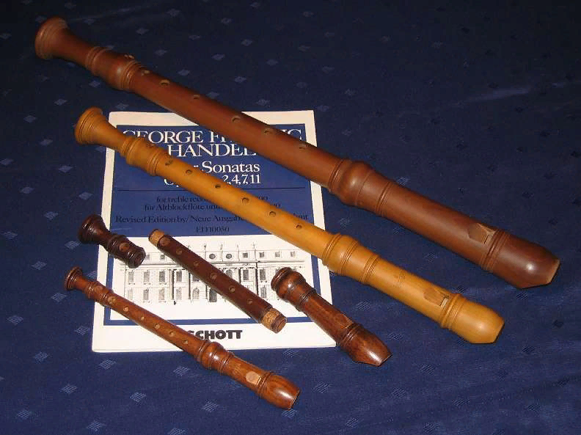
БЛОКФЛЕЙТА
продольная флейта со свистковым устройством. Имеет семь игровых отверстий на лицевой стороне и одно на тыльной.
Основной вид — блокфлейта-сопрано с диапазоном до второй — ре четвёртой октавы. Длина около 33 см.

Slide 5
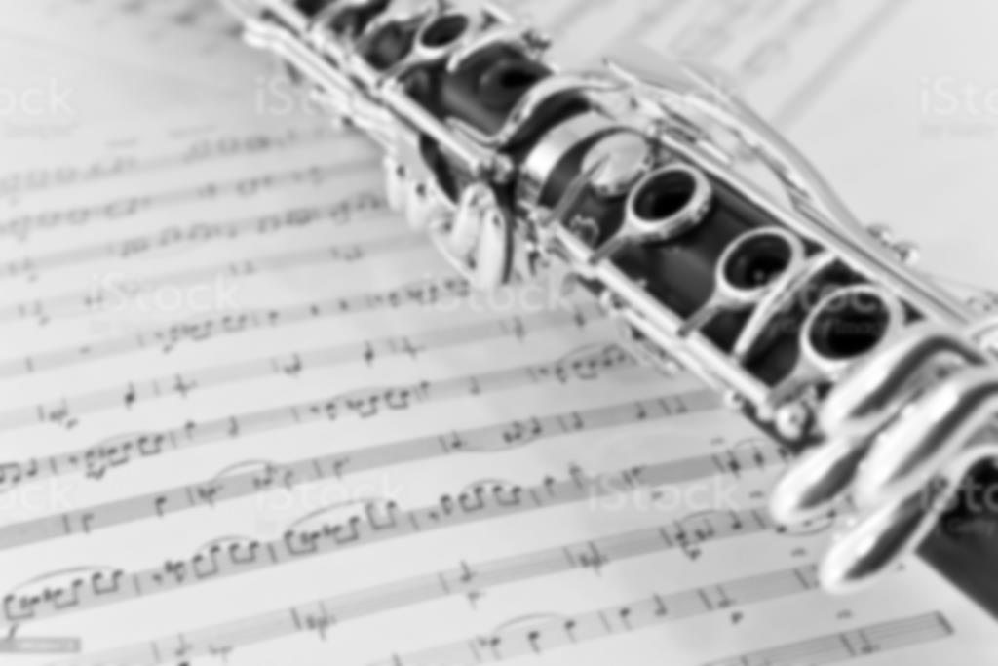
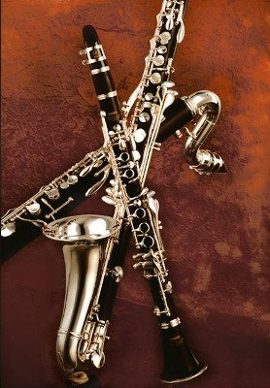
КЛАРНЕТ
Кларне́т (итал. clarinetto, фр. clarinette, нем. Klarinette, англ. clarinet или clarionet) — язычковый деревянный духовой музыкальный инструмент с одинарной тростью. Был изобретён около 1700 года в Нюрнберге, в музыке активно используется со второй половины XVIII века. Применяется в самых разнообразных музыкальных жанрах и составах: в качестве сольного инструмента, в камерных ансамблях, симфонических и духовых оркестрах, народной музыке, на эстраде и в джазе.

Slide 6
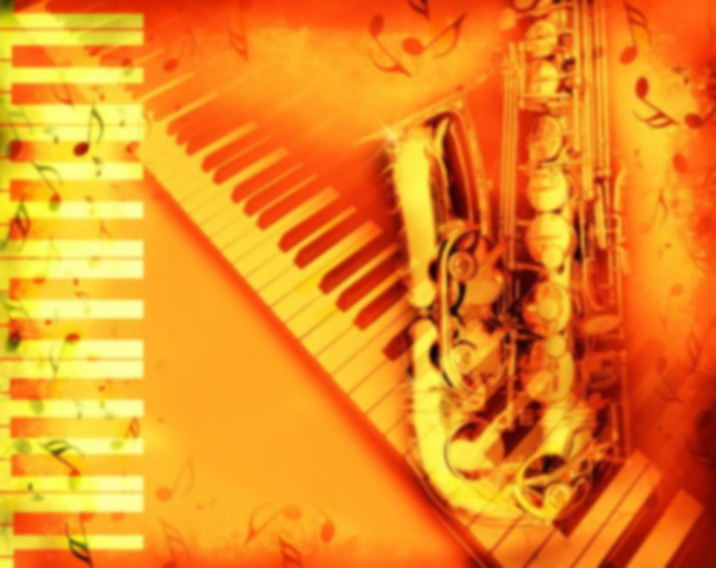
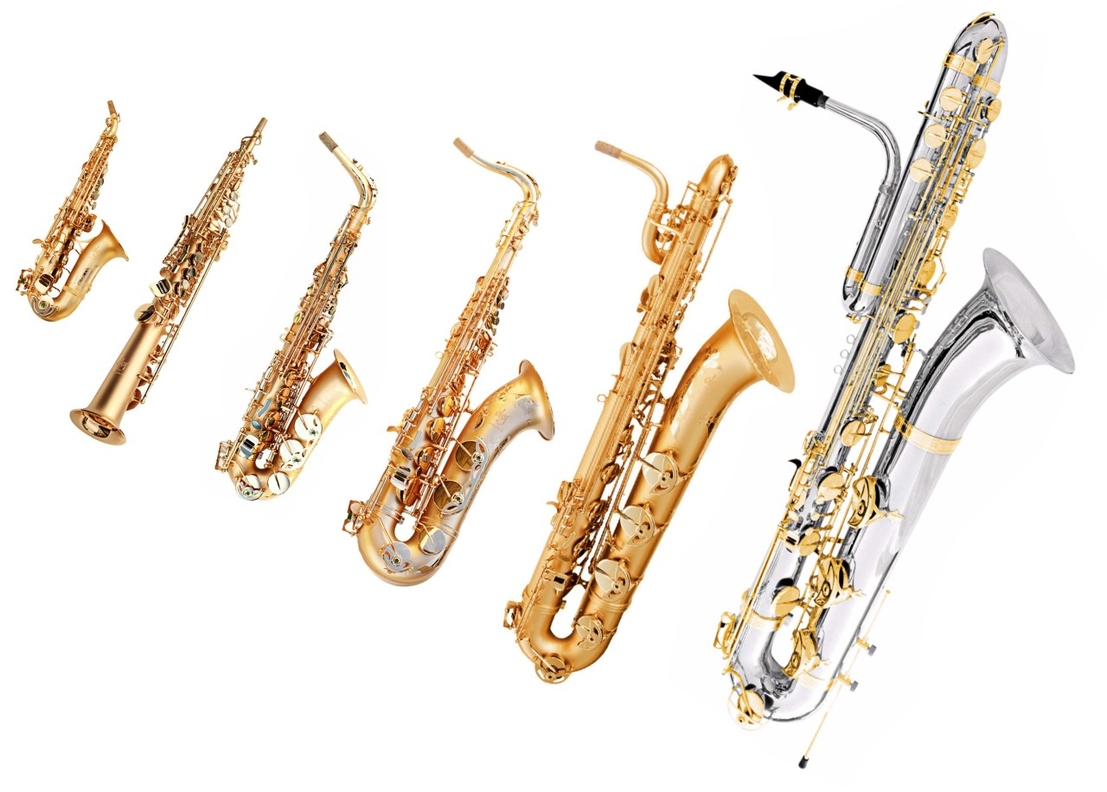
САКСОФОН
Тростевой духовой музыкальный инструмент, по принципу звукоизвлечения принадлежащий к семейству язычковых деревянных духовых музыкальных инструментов. Семейство саксофонов сконструировано в 1842 году бельгийским музыкальным мастером Адольфом Саксом и запатентовано им четыре года спустя. С середины XIX века саксофон используется в духовом оркестре, реже - в симфоническом, также в качестве солирующего инструмента в сопровождении оркестра. Является одним из основных инструментов джаза и родственных ему жанров, а также эстрадной музыки. Инструмент обладает полным и мощным звучанием, певучим тембром и большой технической подвижностью.

Slide 7
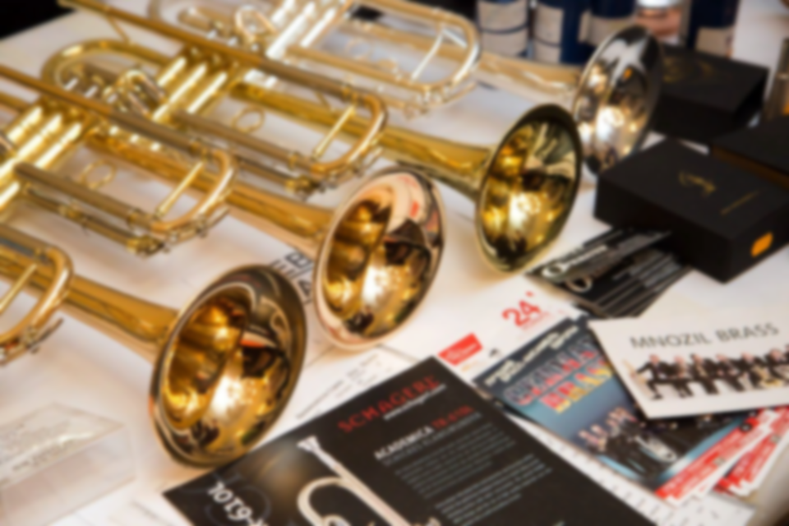
ГРУППА МЕДНЫХ ДУХОВЫХ

Slide 8
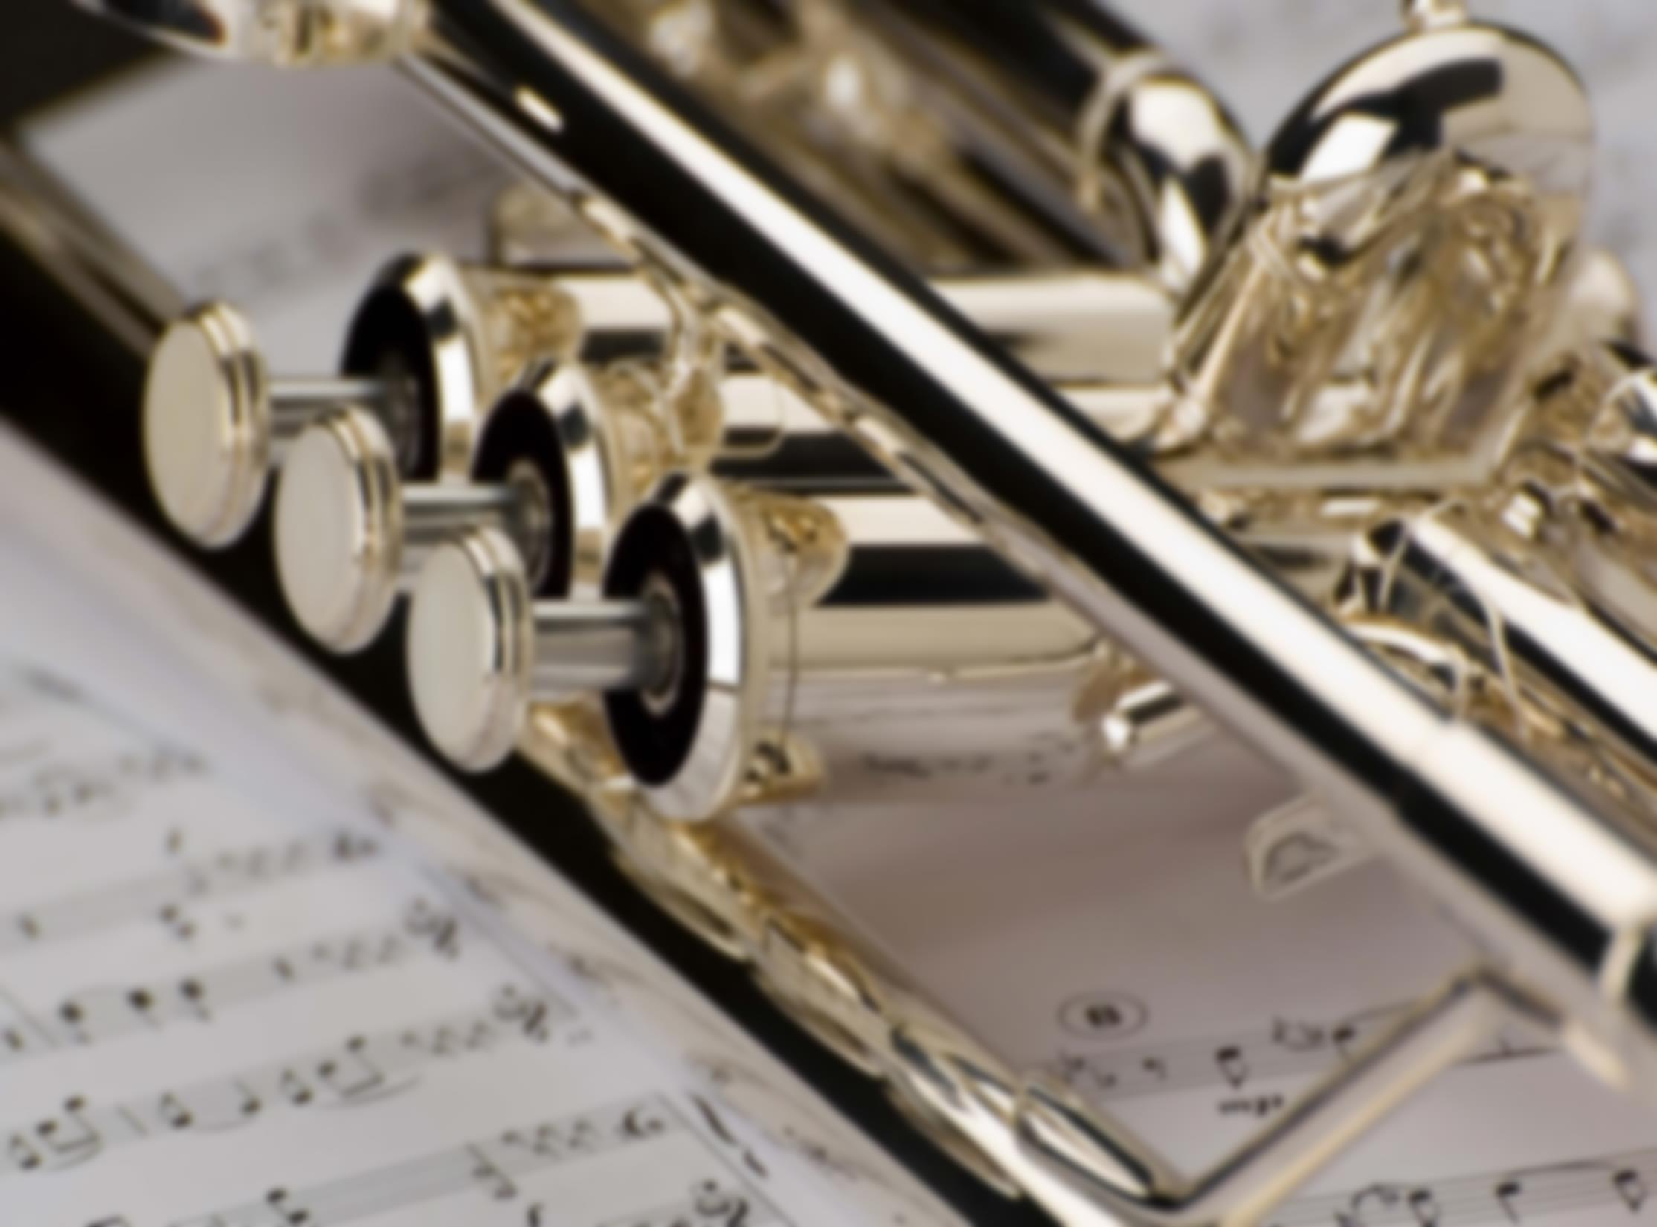
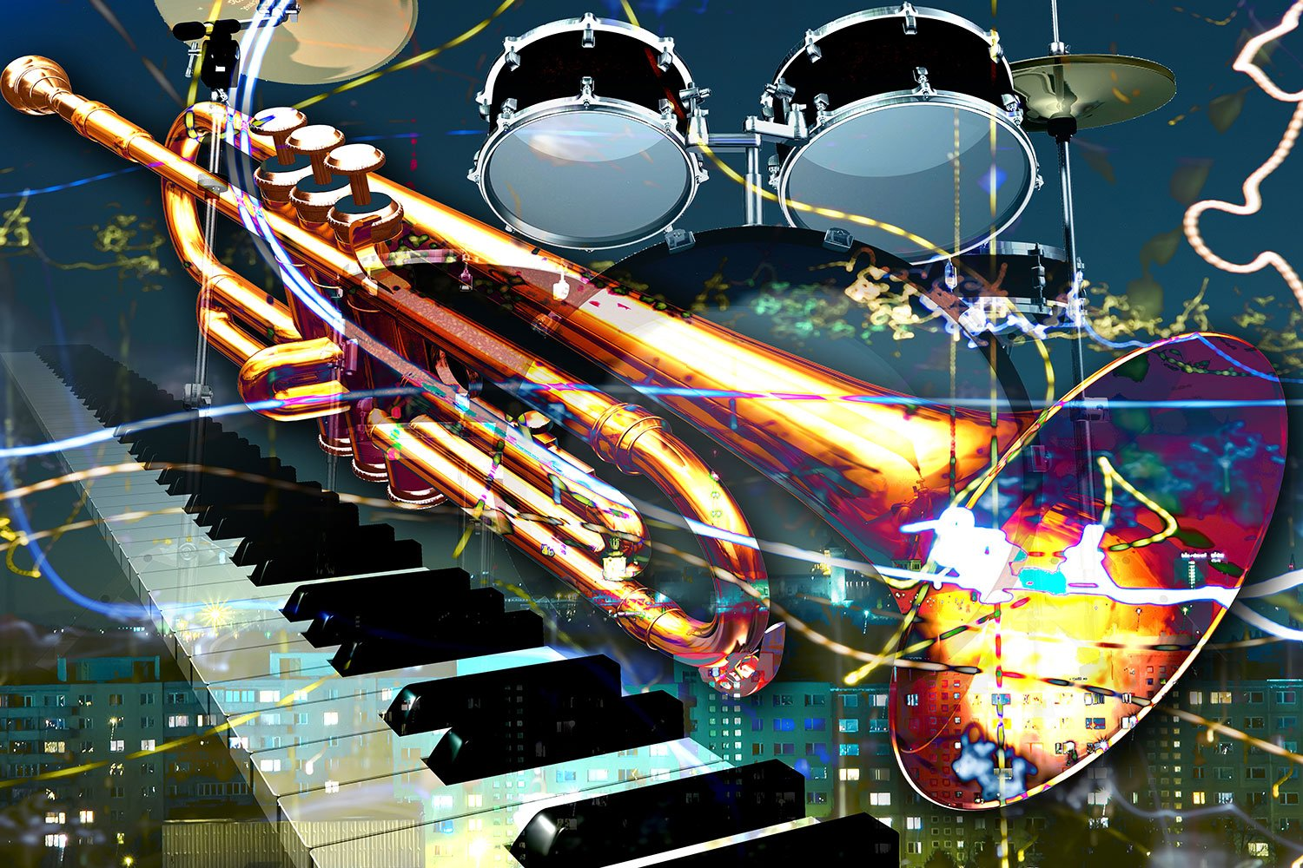
ТРУБА
Медный духовой музыкальный инструмент альтово-сопранового регистра, самый высокий по звучанию среди медных духовых. С древнейших времён натуральная труба использовалась в качестве сигнального инструмента, примерно с XVII века вошла в состав оркестра. С изобретением механизма вентилей труба получила полный хроматический звукоряд и с середины XIX века стала полноценным инструментом классической музыки. Обладает ярким, блестящим тембром, используется как сольный инструмент или в симфоническом и духовом оркестрах, а также в джазе и других жанрах. Труба используется в разных музыкальных традициях, в том числе и русской.

Slide 9
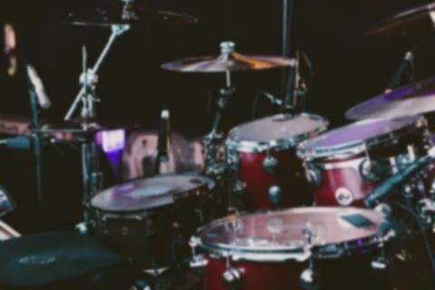
УДАРНЫЕ
ИНСТРУМЕНТЫ

Slide 10
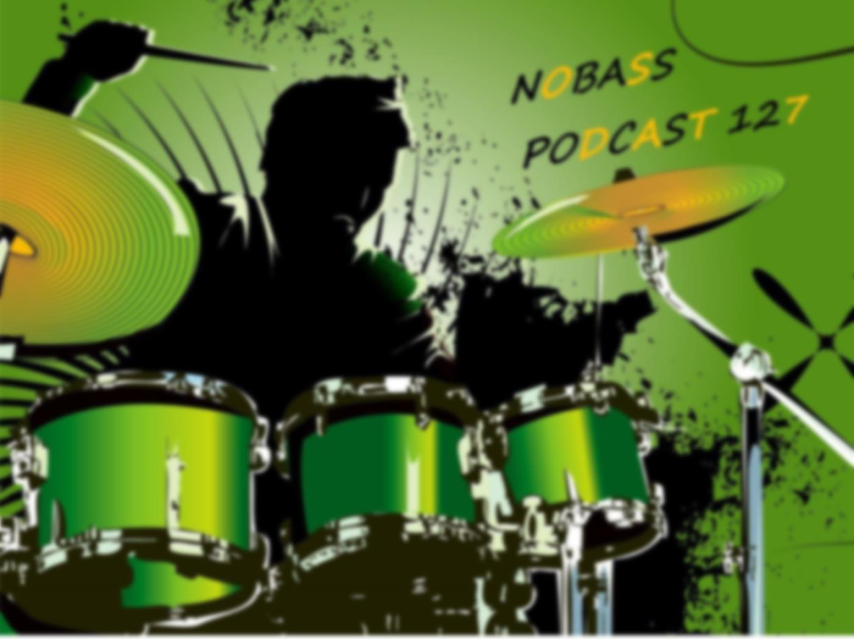
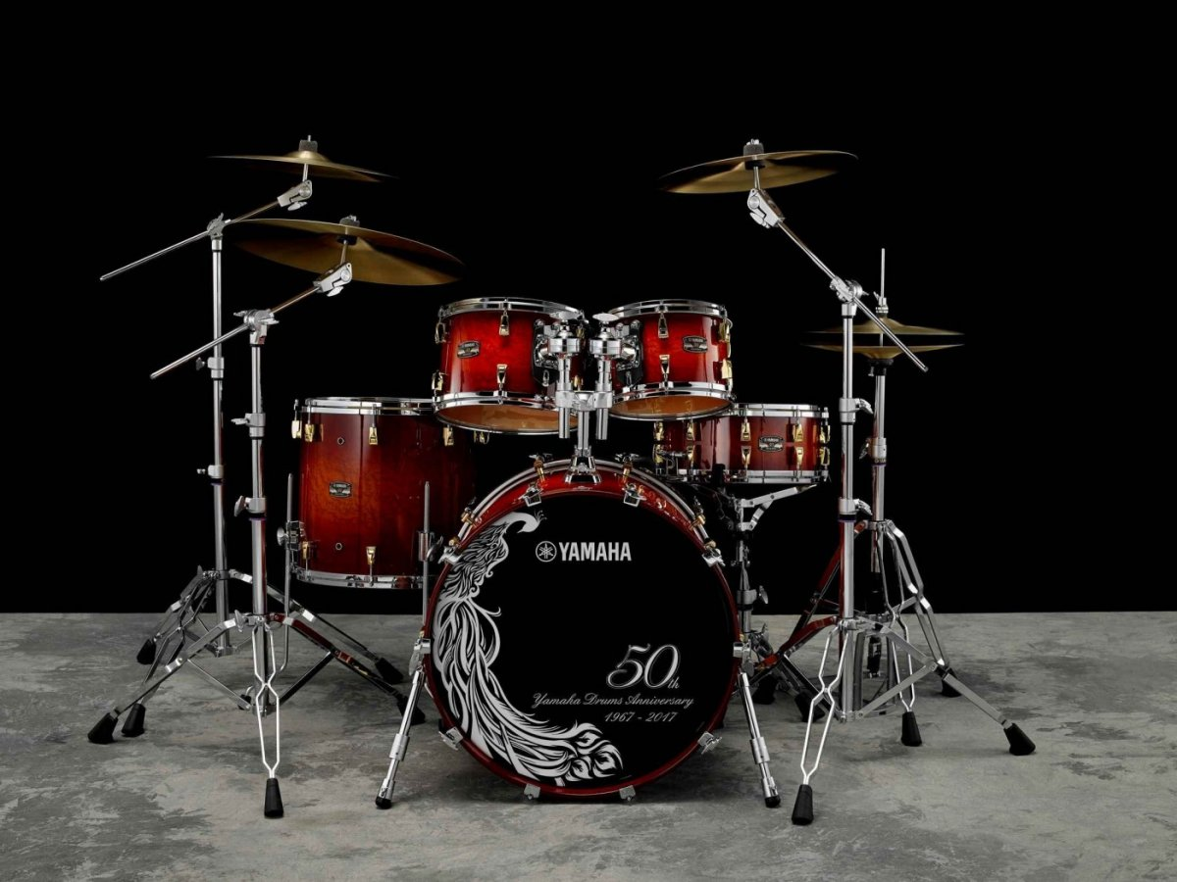
БАРАБАНЫ
музыкальный инструмент из семейства ударных
Распространён у большинства народов, используется в составе многих музыкальных ансамблей. Исполнитель на барабане — барабанщик.
Типичным представителем является мембранный барабан, состоящий из полого корпуса-резонатора определённой формы или рамы, на которую натянута кожаная или пластиковая мембрана. Её натяжением регулируется относительная высота звука. Корпус барабана производится из дерева, металла (стали, латуни), акрилового пластика или даже глины
Звук извлекают ударом по мембране деревянной колотушкой с мягким наконечником, палочкой, щётками, руками, а иногда и трением[6]. Для использования нескольких инструментов одновременно барабаны собираются в ударную установку.

